Slide 1
Detecting Blocking Errors in Go Programs using Localized Abstract Interpretation
ASE2022 ACM SIGSOFT Distinguished Paper Award
Oskar Haarklou Veileborg, Georgian-Vlad Saioc, Anders Møller
Aarhus University
Notes:
通过抽象解释的方式来检查Go语言中基于channel的阻塞错误

Slide 2
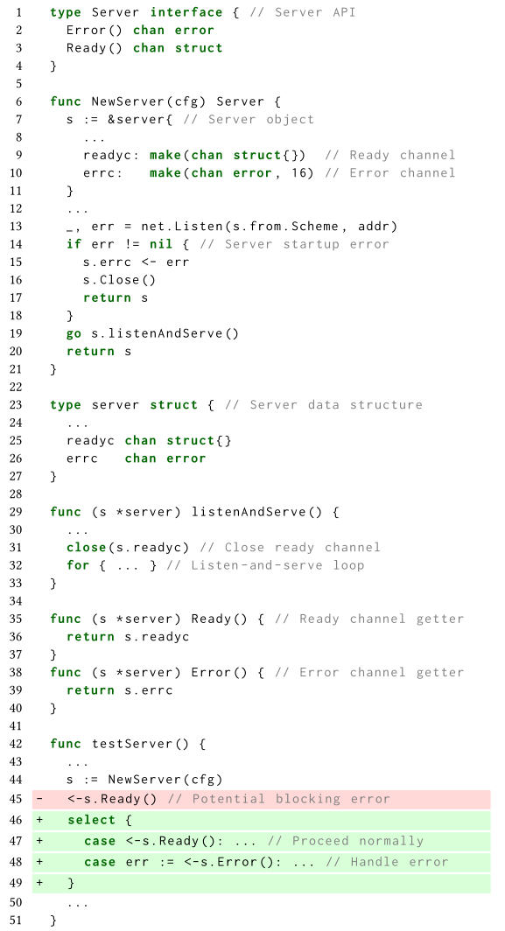
Background
Go语言的channel操作
  线程之间可以通过channel通信，channel是一个有界队列
  当channel空时，从channel的读取操作会被阻塞；当channel满时，从channel的写操作会被阻塞
  若channel已被关闭则读操作不会被阻塞（返回错误）
  select可以根据不同的channel时间来选择执行不同的动作

Slide 3
Background
Blocking Errors in Go Programs
  从一个未关闭的空信道中读取或向一个满信道中写入会导致线程阻塞
死锁与阻塞
  死锁
    资源互斥、请求和保持、不剥夺、循环等待
    Go会在运行时检测死锁，并在检测到死锁时终止进程
  阻塞
    线程一直等待某个事件的发生，而该事件在程序执行流程中一直没有发生
    Go运行时无法检测
关闭readyc
等待readyc信道关闭

Slide 4
实现方法
Pre-analysis
  确定所有的channel的创建位置，识别所有channel相关的操作
  找出channel相关的程序片段
  基于Go parser以及Anderson的指向分析
Abstract Interpretation
  对每个程序片段进行分析，建立一个superlocation graph
Blocking error detection
  遍历superlocation graph，搜索可能阻塞的线程

Slide 5
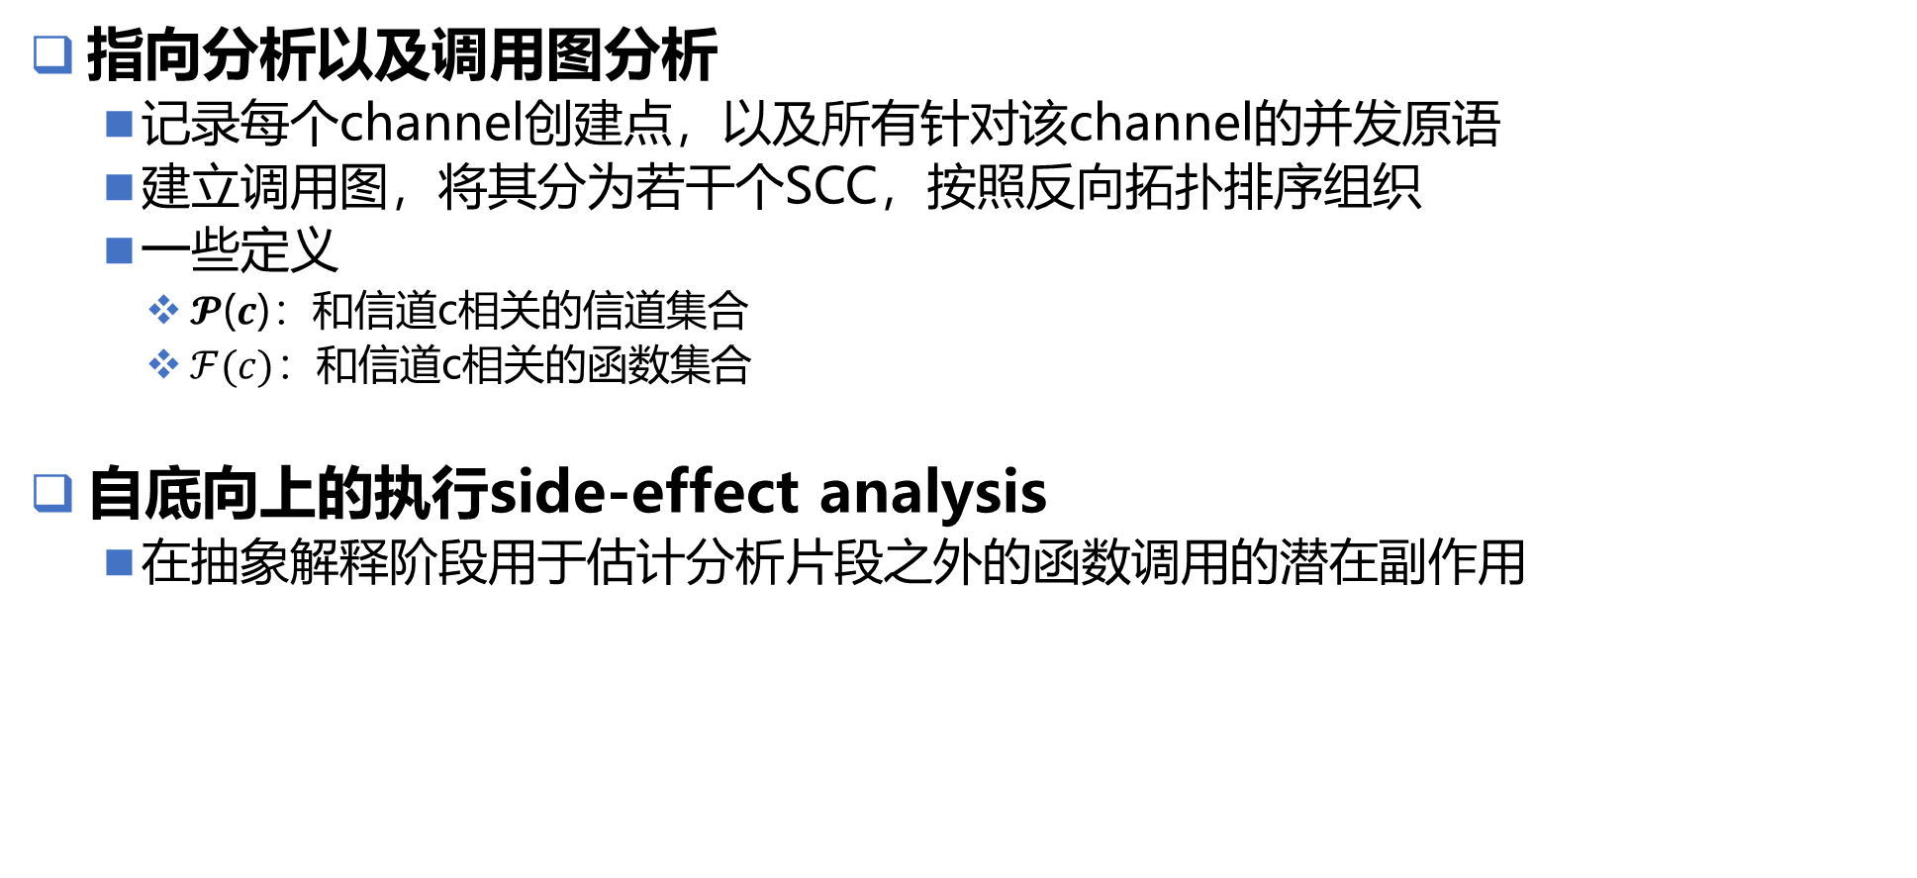
Pre-Analysis
指向分析以及调用图分析
  记录每个channel创建点，以及所有针对该channel的并发原语
  建立调用图，将其分为若干个SCC，按照反向拓扑排序组织
  一些定义
    𝓟(𝒄)：和信道c相关的信道集合
    $ℱ(c)$：和信道c相关的函数集合
自底向上的执行side-effect analysis
  在抽象解释阶段用于估计分析片段之外的函数调用的潜在副作用

Slide 6
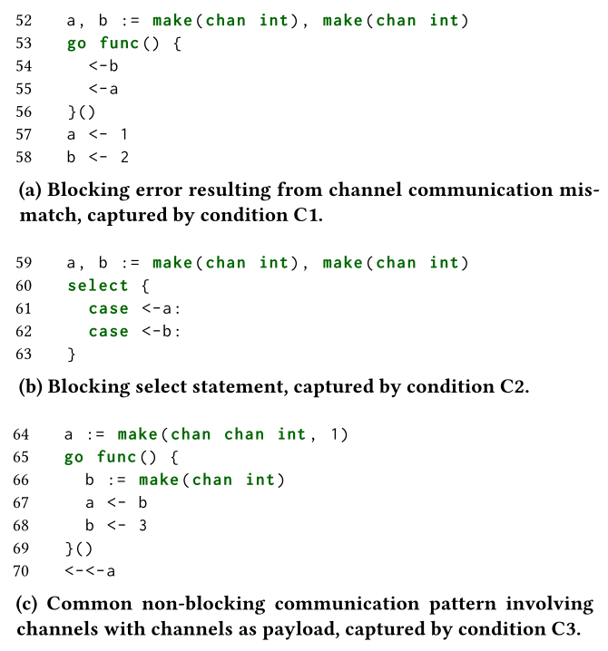
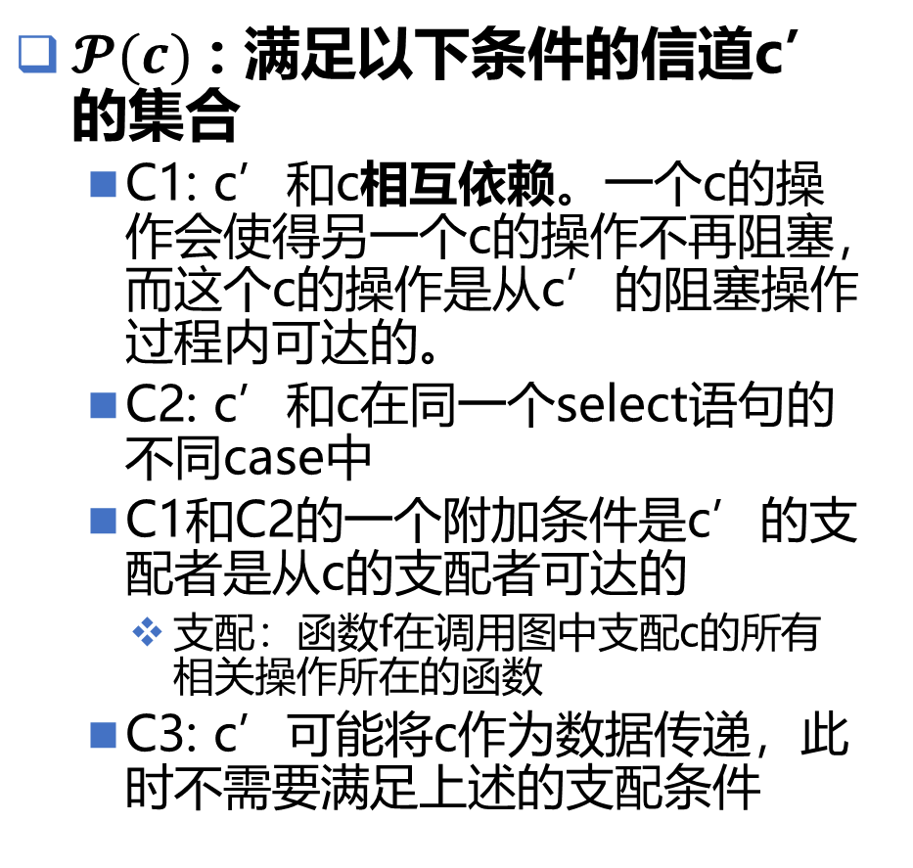
Pre-Analysis
$𝓟(c)$ : 满足以下条件的信道c’的集合
  C1: c’和c相互依赖。一个c的操作会使得另一个c的操作不再阻塞，而这个c的操作是从c’的阻塞操作过程内可达的。
  C2: c’和c在同一个select语句的不同case中
  C1和C2的一个附加条件是c’的支配者是从c的支配者可达的
    支配：函数f在调用图中支配c的所有相关操作所在的函数
  C3: c’可能将c作为数据传递，此时不需要满足上述的支配条件

Slide 7

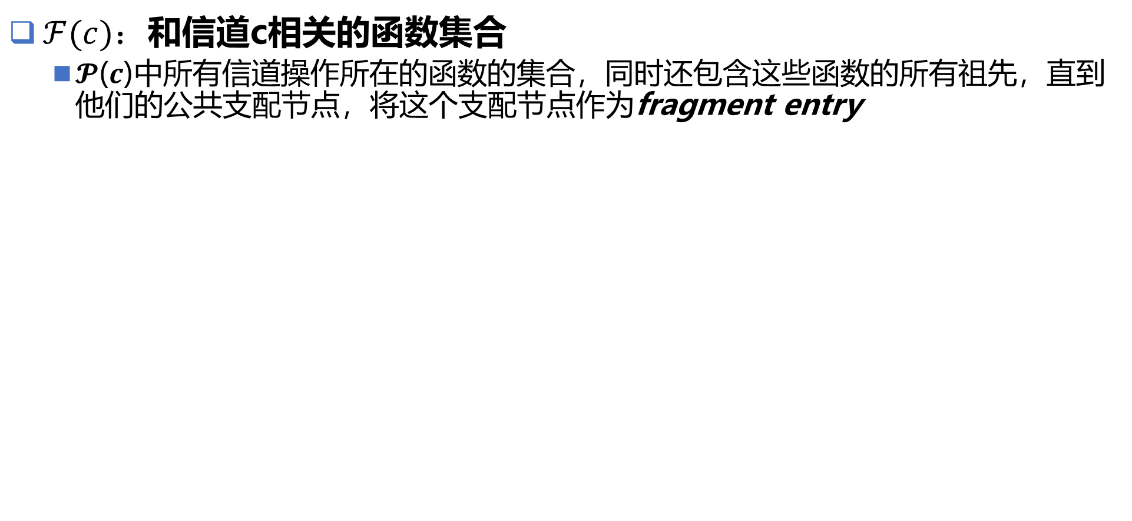
Pre-Analysis
$ℱ(c)：$和信道c相关的函数集合
  𝓟(𝒄)中所有信道操作所在的函数的集合，同时还包含这些函数的所有祖先，直到他们的公共支配节点，将这个支配节点作为fragment entry
$$ℱ(c)$$
图例
不包含𝓟(𝒄)相关操作的函数
包含𝓟(𝒄)相关操作的函数

Slide 8
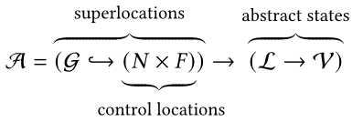
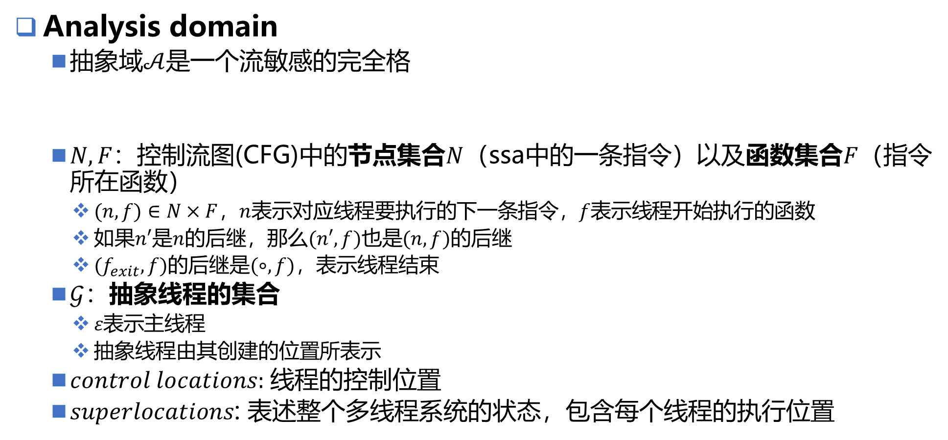
Localized Abstract Interpretation
Analysis domain
  抽象域$𝒜$是一个流敏感的完全格
  $N,F：$控制流图(CFG)中的节点集合$N$（ssa中的一条指令）以及函数集合$F$（指令所在函数）
    $(n,f)∈N×F$，$n$表示对应线程要执行的下一条指令，$f$表示线程开始执行的函数
    如果$n′$是$n$的后继，那么$(n′,f)$也是$(n,f)$的后继
    $(f_{exit}, f)$的后继是$(∘,f)$，表示线程结束
  $𝒢$：抽象线程的集合
    $ε表示$主线程
    抽象线程由其创建的位置所表示
  $control locations:$线程的控制位置
  $superlocations$: 表述整个多线程系统的状态，包含每个线程的执行位置

Slide 9
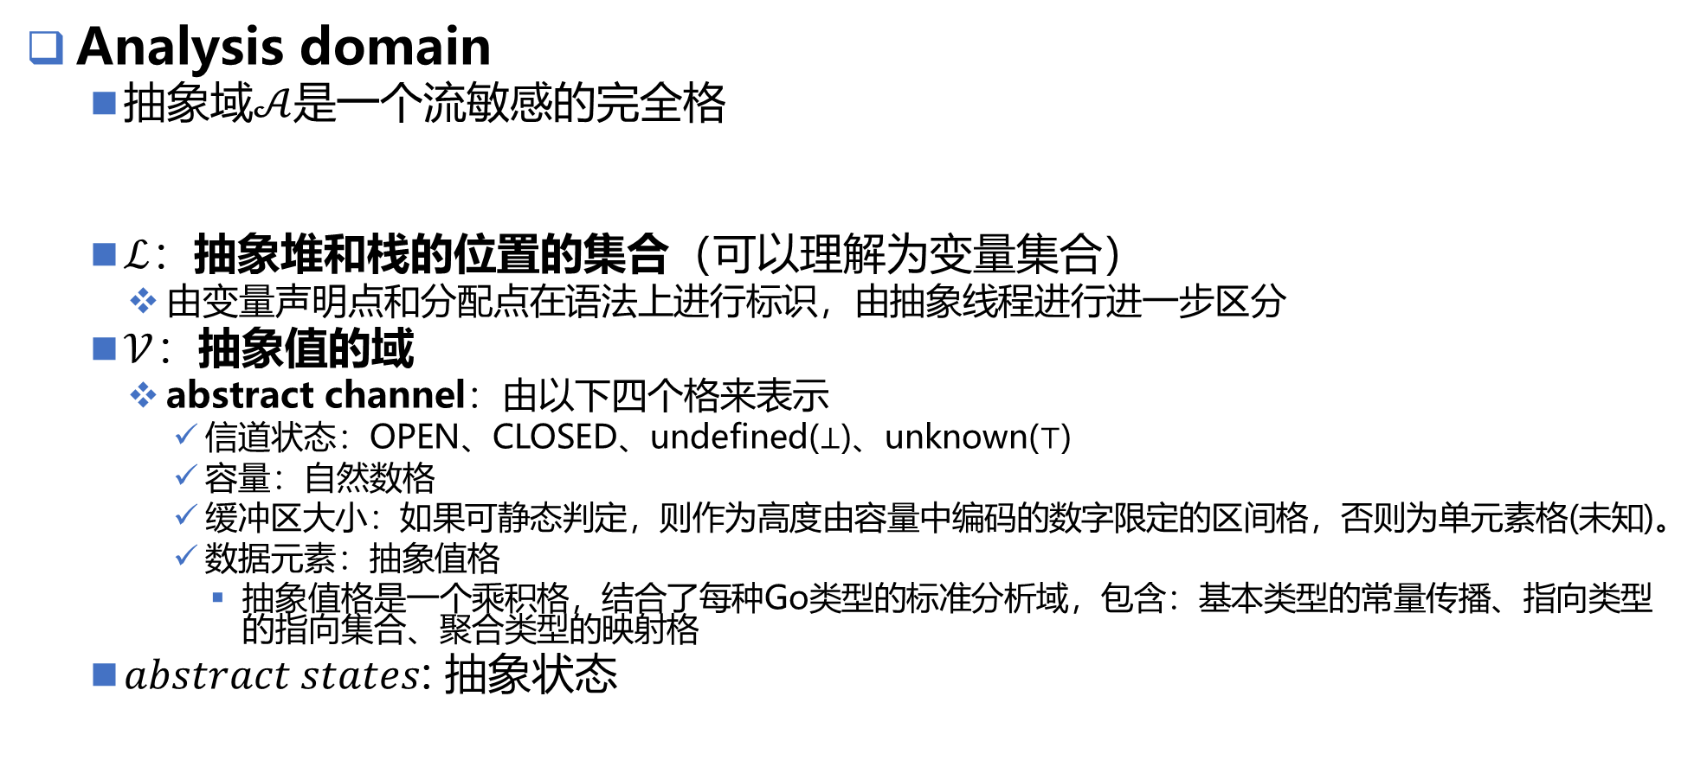
Localized Abstract Interpretation
Analysis domain
  抽象域$𝒜$是一个流敏感的完全格
  $ℒ$：抽象堆和栈的位置的集合（可以理解为变量集合）
    由变量声明点和分配点在语法上进行标识，由抽象线程进行进一步区分
  $𝒱$：抽象值的域
    abstract channel：由以下四个格来表示
      信道状态：OPEN、CLOSED、undefined($⊥$)、unknown($⊤$)
      容量：自然数格
      缓冲区大小：如果可静态判定，则作为高度由容量中编码的数字限定的区间格，否则为单元素格(未知)。
      数据元素：抽象值格
        抽象值格是一个乘积格，结合了每种Go类型的标准分析域，包含：基本类型的常量传播、指向类型的指向集合、聚合类型的映射格
  $abstract states$: 抽象状态

Slide 10
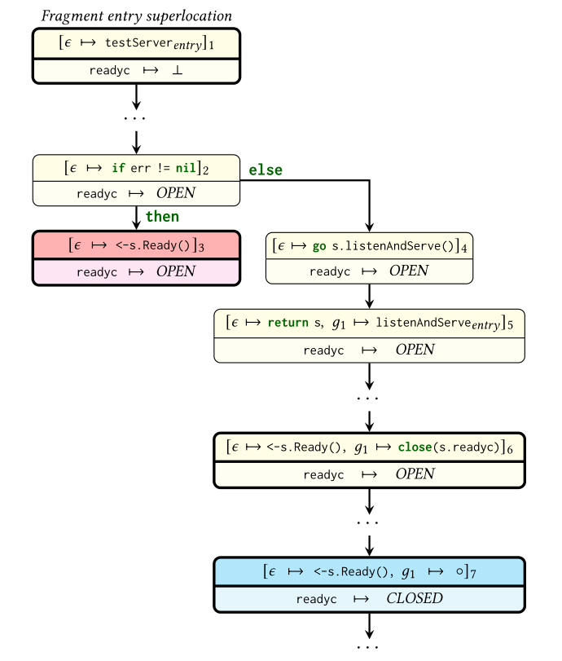
Localized Abstract Interpretation
Notes:
省略了其他的抽象状态，只表示channel的开或关的状态

Slide 11
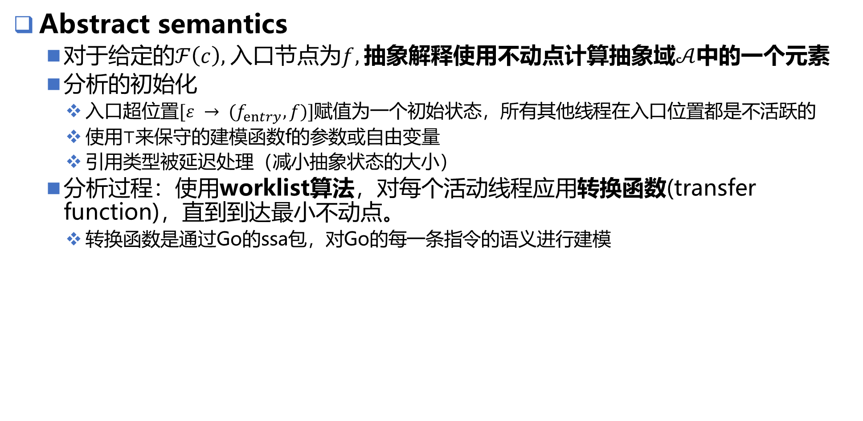
Localized Abstract Interpretation
Abstract semantics
  对于给定的$ℱ\left(c\right),$入口节点为$f,$抽象解释使用不动点计算抽象域$𝒜$中的一个元素
  分析的初始化
    入口超位置$[ε → (f_{entry}, f)]$赋值为一个初始状态，所有其他线程在入口位置都是不活跃的
    使用$⊤$来保守的建模函数f的参数或自由变量
    引用类型被延迟处理（减小抽象状态的大小）
  分析过程：使用worklist算法，对每个活动线程应用转换函数(transfer function)，直到到达最小不动点。
    转换函数是通过Go的ssa包，对Go的每一条指令的语义进行建模
Notes:
如果一个抽象线程可以表示多个具体线程，则控制位置的CFG节点更新能力较弱，失去了流量敏感性的作用。

Slide 12
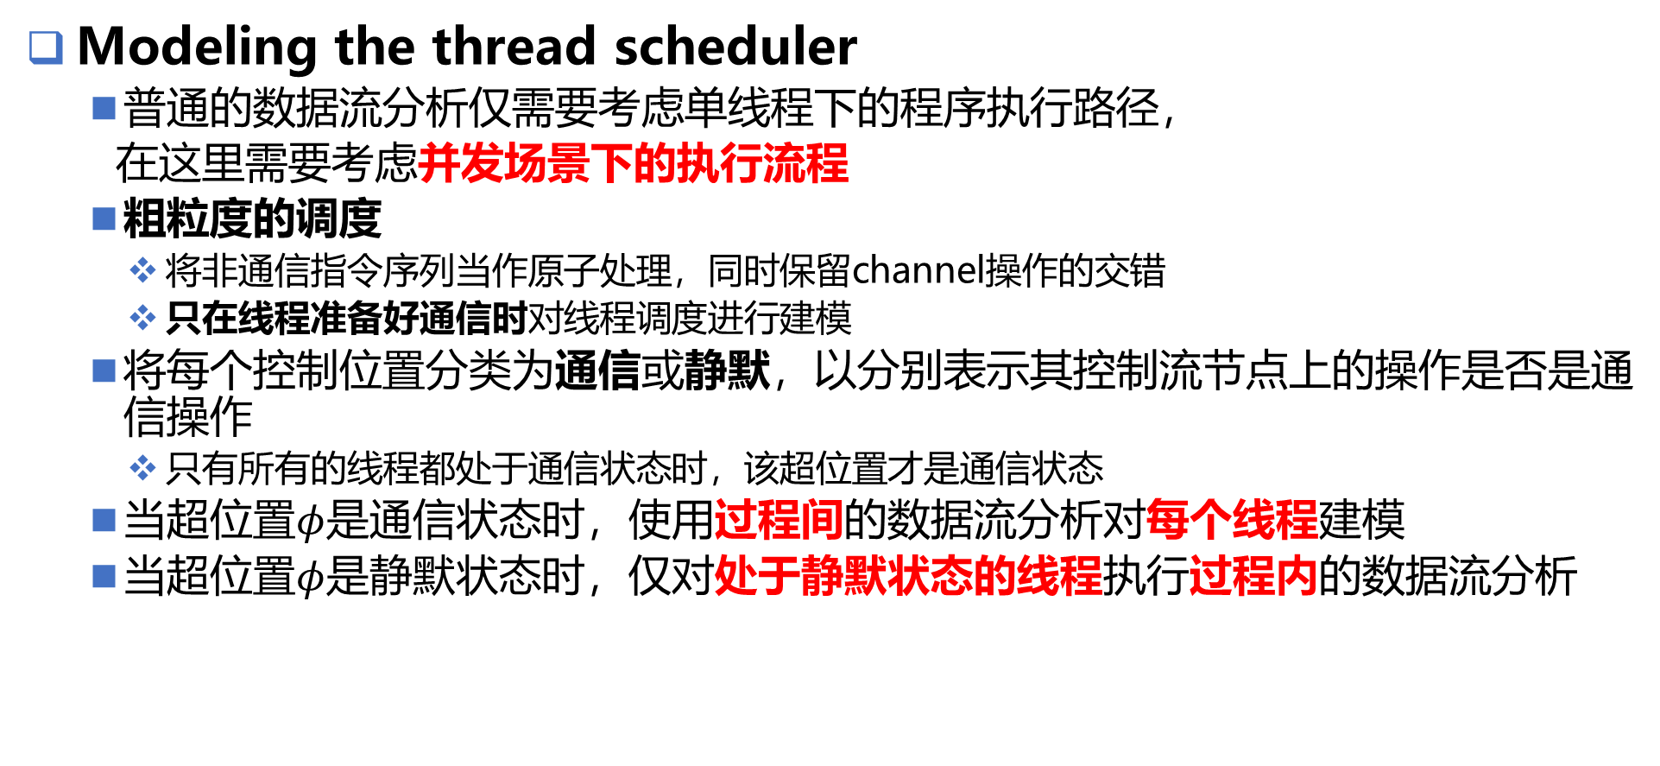
Localized Abstract Interpretation
Modeling the thread scheduler
  普通的数据流分析仅需要考虑单线程下的程序执行路径，
  在这里需要考虑并发场景下的执行流程
  粗粒度的调度
    将非通信指令序列当作原子处理，同时保留channel操作的交错
    只在线程准备好通信时对线程调度进行建模
  将每个控制位置分类为通信或静默，以分别表示其控制流节点上的操作是否是通信操作
    只有所有的线程都处于通信状态时，该超位置才是通信状态
  当超位置$φ$是通信状态时，使用过程间的数据流分析对每个线程建模
  当超位置$φ$是静默状态时，仅对处于静默状态的线程执行过程内的数据流分析

Slide 13
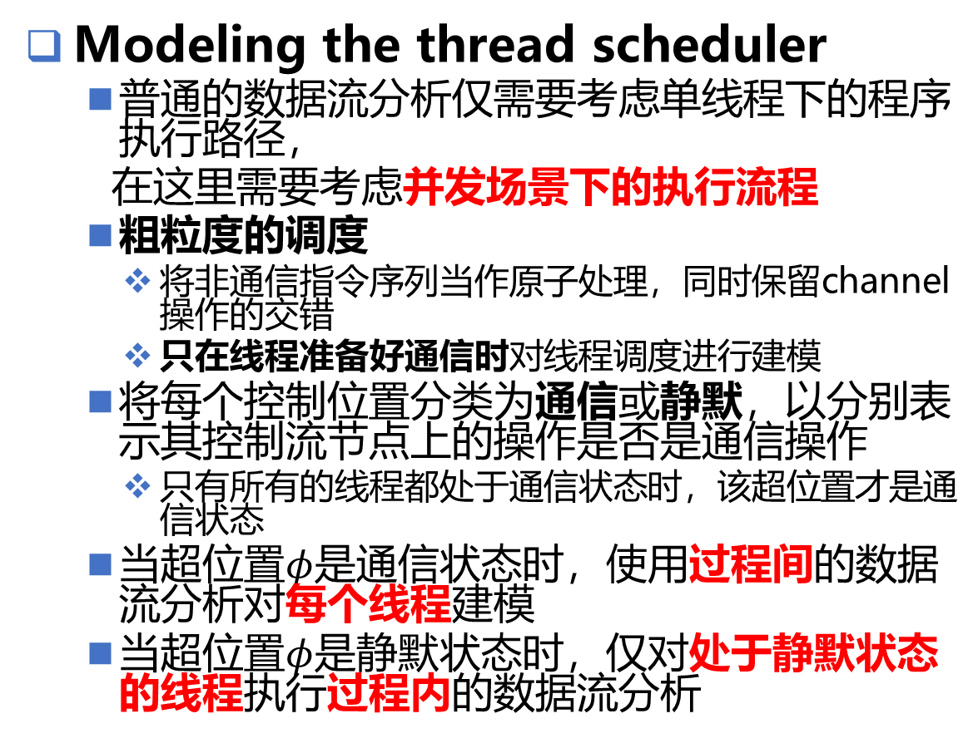
Localized Abstract Interpretation
Modeling the thread scheduler
  普通的数据流分析仅需要考虑单线程下的程序执行路径，
  在这里需要考虑并发场景下的执行流程
  粗粒度的调度
    将非通信指令序列当作原子处理，同时保留channel操作的交错
    只在线程准备好通信时对线程调度进行建模
  将每个控制位置分类为通信或静默，以分别表示其控制流节点上的操作是否是通信操作
    只有所有的线程都处于通信状态时，该超位置才是通信状态
  当超位置$φ$是通信状态时，使用过程间的数据流分析对每个线程建模
  当超位置$φ$是静默状态时，仅对处于静默状态的线程执行过程内的数据流分析

Slide 14
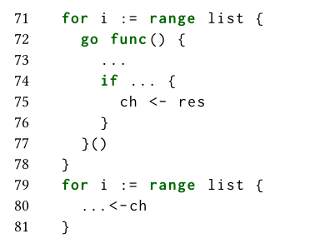
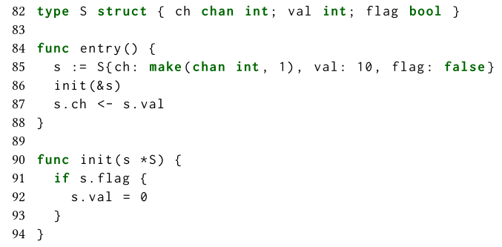
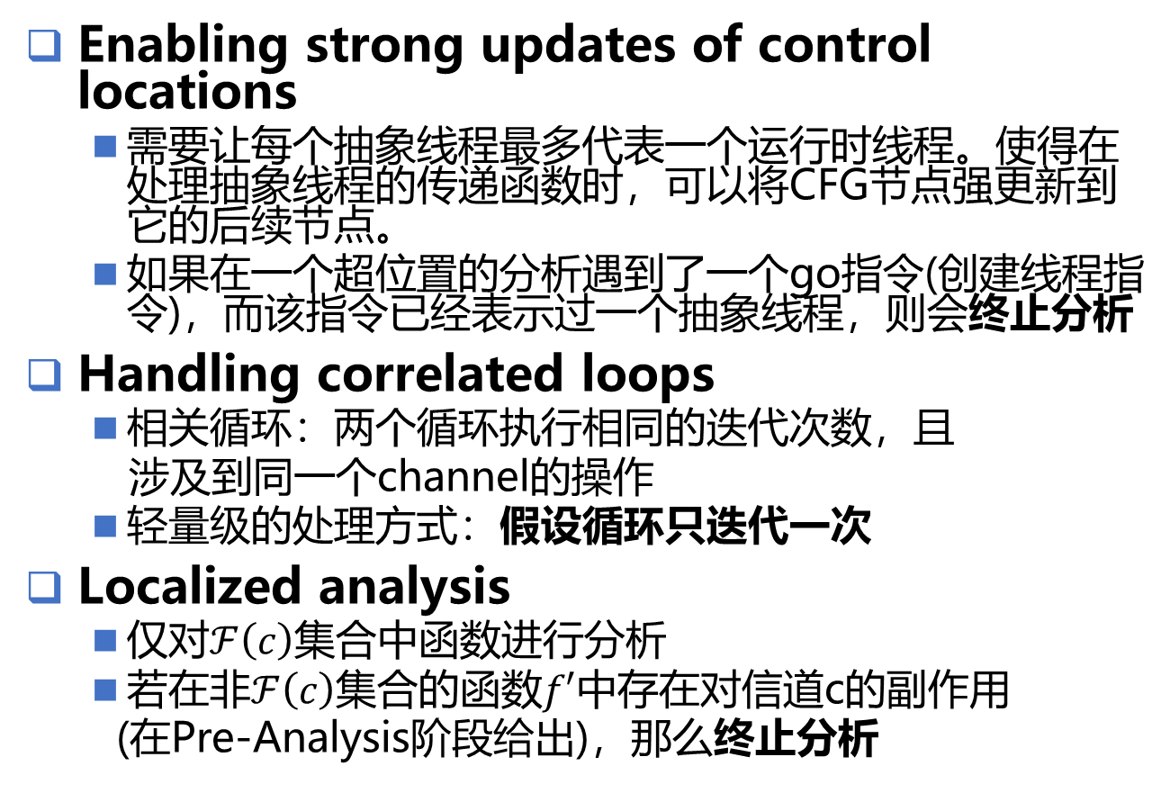
Localized Abstract Interpretation
Enabling strong updates of control locations
  需要让每个抽象线程最多代表一个运行时线程。使得在处理抽象线程的传递函数时，可以将CFG节点强更新到它的后续节点。
  如果在一个超位置的分析遇到了一个go指令(创建线程指令)，而该指令已经表示过一个抽象线程，则会终止分析
Handling correlated loops
  相关循环：两个循环执行相同的迭代次数，且
  涉及到同一个channel的操作
  轻量级的处理方式：假设循环只迭代一次
Localized analysis
  仅对$ℱ\left(c\right)$集合中函数进行分析
  若在非$ℱ\left(c\right)$集合的函数$f′$中存在对信道c的副作用
  (在Pre-Analysis阶段给出)，那么终止分析

Slide 15




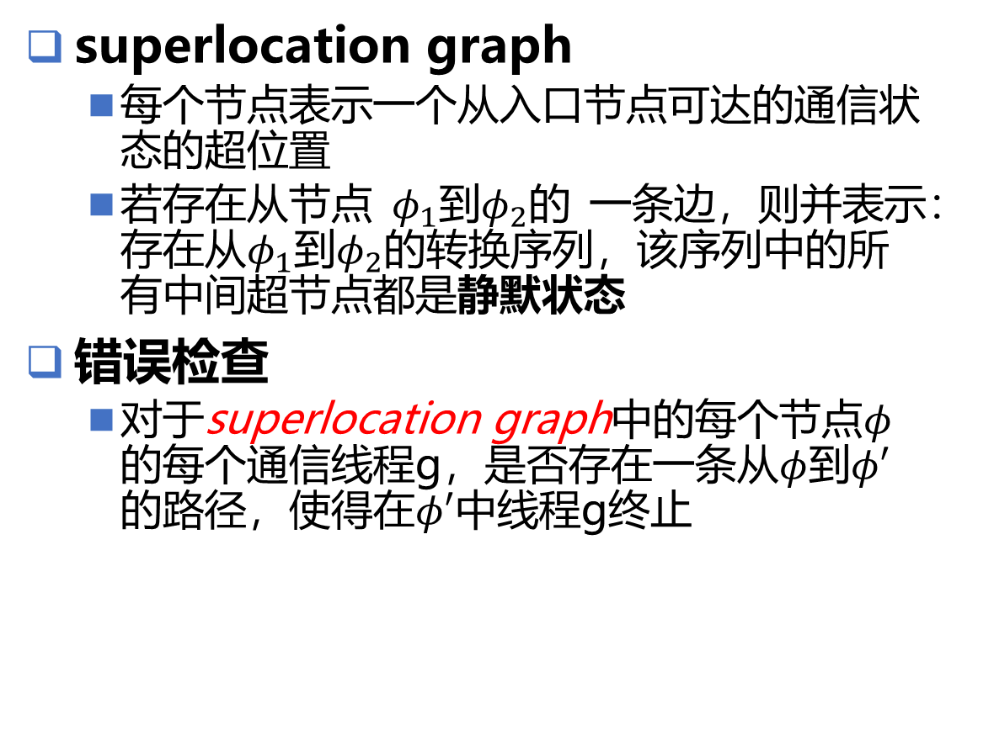
Detecting Blocking Errors
superlocation graph
  每个节点表示一个从入口节点可达的通信状态的超位置
  若存在从节点$φ_{1}到φ_{2}的$一条边，则并表示：存在从$φ_{1}到φ_{2}$的转换序列，该序列中的所有中间超节点都是静默状态
错误检查
  对于superlocation graph中的每个节点$φ$的每个通信线程g，是否存在一条从$φ$到$φ′$的路径，使得在$φ′$中线程g终止

Slide 16
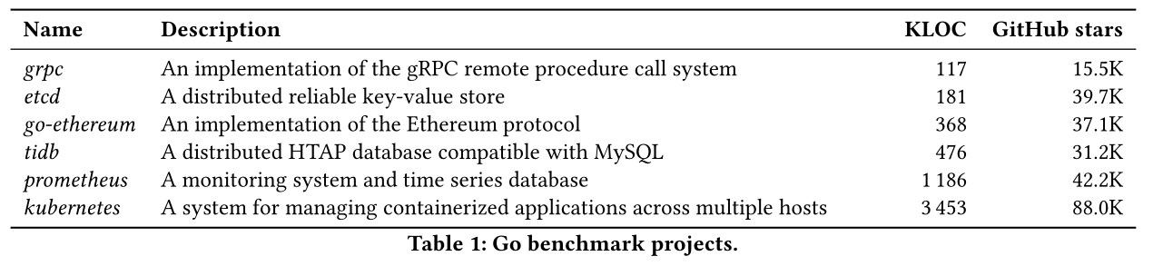
Evaluation
Research Question
  RQ1: 在现实程序中，该检测的分析精度是多少
  RQ2: 与最先进的Go并发bug检测工具GCatch和GFuzz相比，分析的准确性如何
  RQ3: 分析是否可以扩展到大型代码库
  RQ4:中心设计选择(处理循环和线程调度)对分析精度和性能重要吗
两种测试套件
  suiteA: 使用六个大型Go项目，并和GCatch以及GFuzz比较
  suiteB: 恢复GCatch工具针对这六个项目提交的修复，以便从中发现阻塞错误

Slide 17
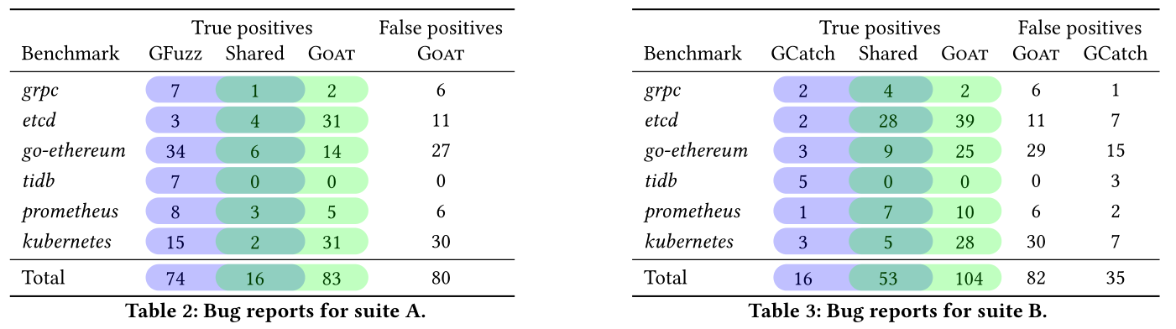
Evaluation
RQ1: Precision
RQ2: Comparison with GFuzz and GCatch

Slide 18
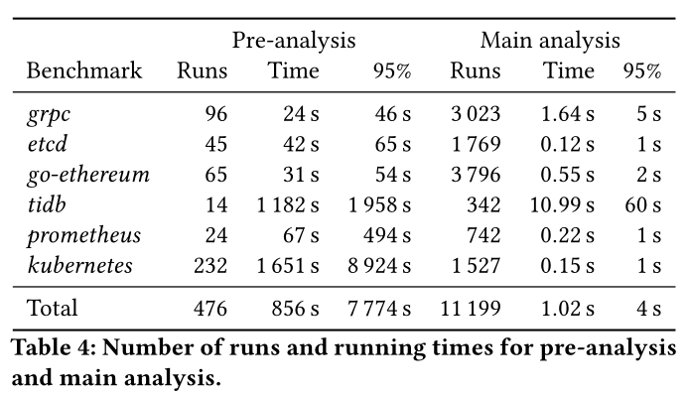
Evaluation
RQ3: Scalability

Slide 19
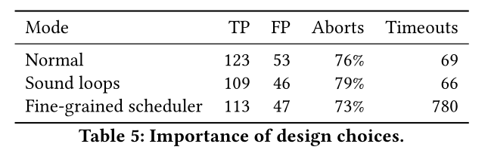
Evaluation
RQ4: Importance of Design Choices
  Normal：默认模式
  Sound loops：将循环建模为正常的抽象解释
  Fine-grained scheduler：将粗粒度调度器替换为考虑所有操作交错的细粒度调度器
Notes:
在考虑粗粒度调度的情况下，只计算了637个唯一的超位置，而若考虑细粒度的，则会有29629个超位置

Slide 20
谢谢观看

